Slide 1


UỶ BAN NHÂN DÂN QUẬN BÌNH THẠNH
Trường Tiểu học Thạnh Mỹ Tây
MĨ THUẬT 4
Sáng tạo
với những nếp gấp giấy
Năm học: 2021-2022
GV : Võ Anh Đào

Slide 2
Chủ đề:
Sáng tạo với những nếp gấp giấy
(2 tiết)
Tuần 12-13

Slide 3
Mục tiêu của em
+ Nhận biết vẻ đẹp của sản phẩm tạo hình từ nếp gấp giấy.
+ Biết cách gấp giấy, tạo ra được sản phẩm sáng tạo từ nếp gấp giấy.
+ Kết hợp được các sản phẩm của cá nhân để tạo thành sản phẩm nhóm.
+ Giới thiệu, nhận xét và nêu được cảm nhận về sản phẩm của nhóm mình, nhóm bạn.

Slide 4
Kiểm tra dụng cụ
học tập

Slide 5
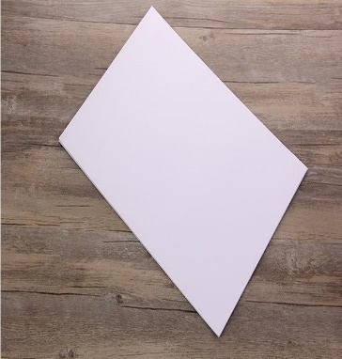
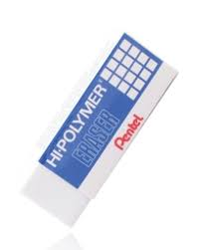
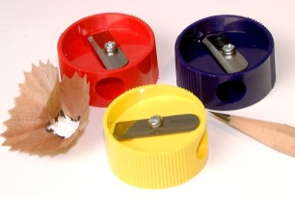
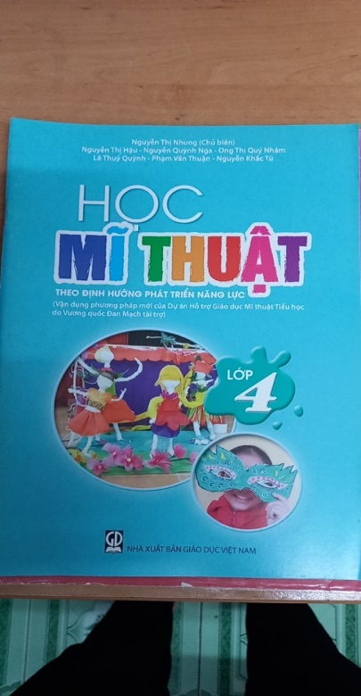
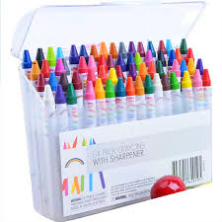
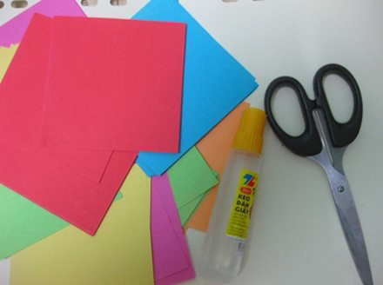
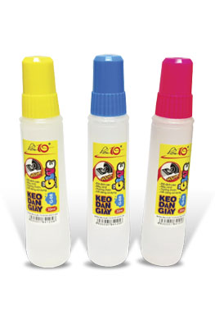
CHUẨN BỊ

Slide 6

HOẠT ĐỘNG 1 : TÌM HIỂU

Slide 7
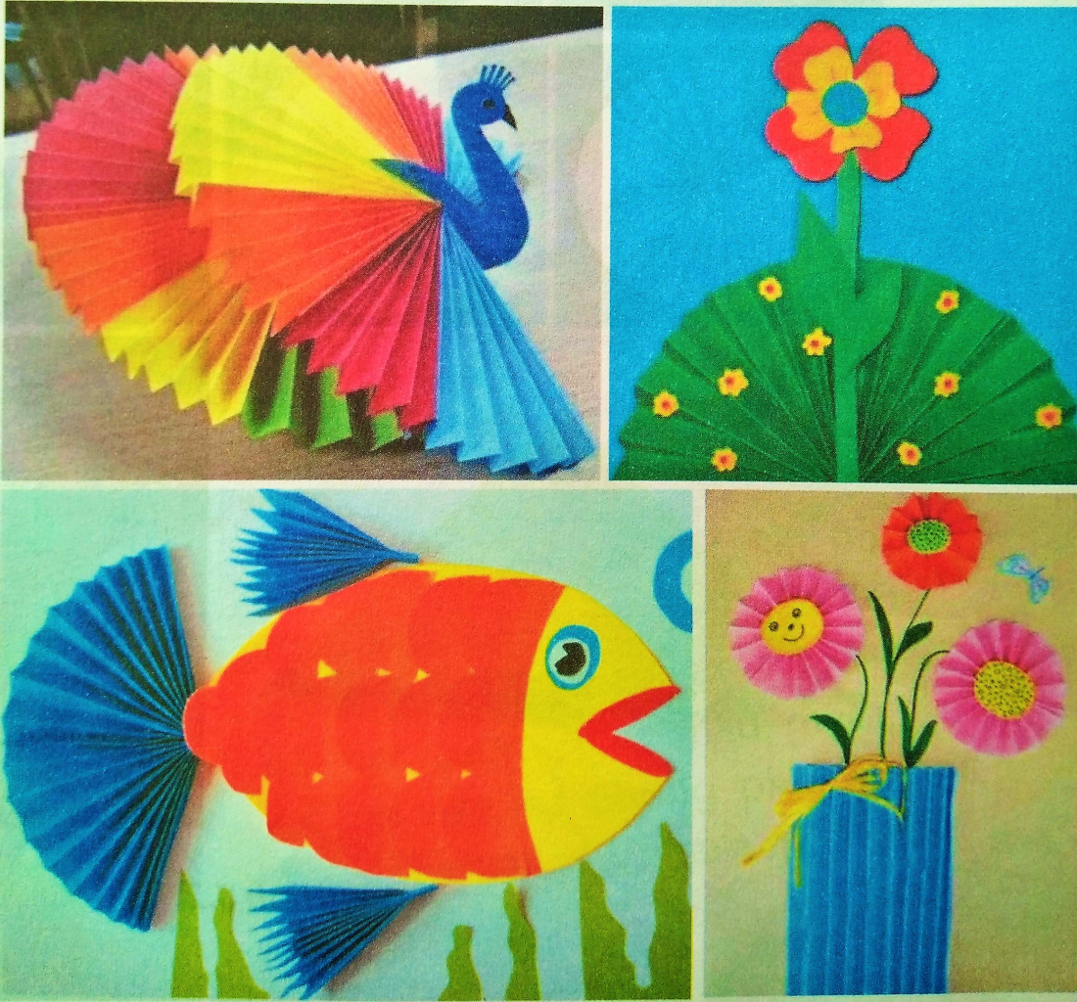
- Quan sát sản phẩm
Hình ảnh gì được thể hiện trong các sản phẩm ?
Hình dáng và màu sắc của các sản phẩm được thể hiện như thế nào?

Slide 8
Từ các nếp giấy đơn giản, óc sáng tạo, đôi tay khéo léo, phối hợp các màu sắc, chất liệu, chúng ta có thể tạo ra nhiều sản phẩm tạo hình đẹp.

Slide 9
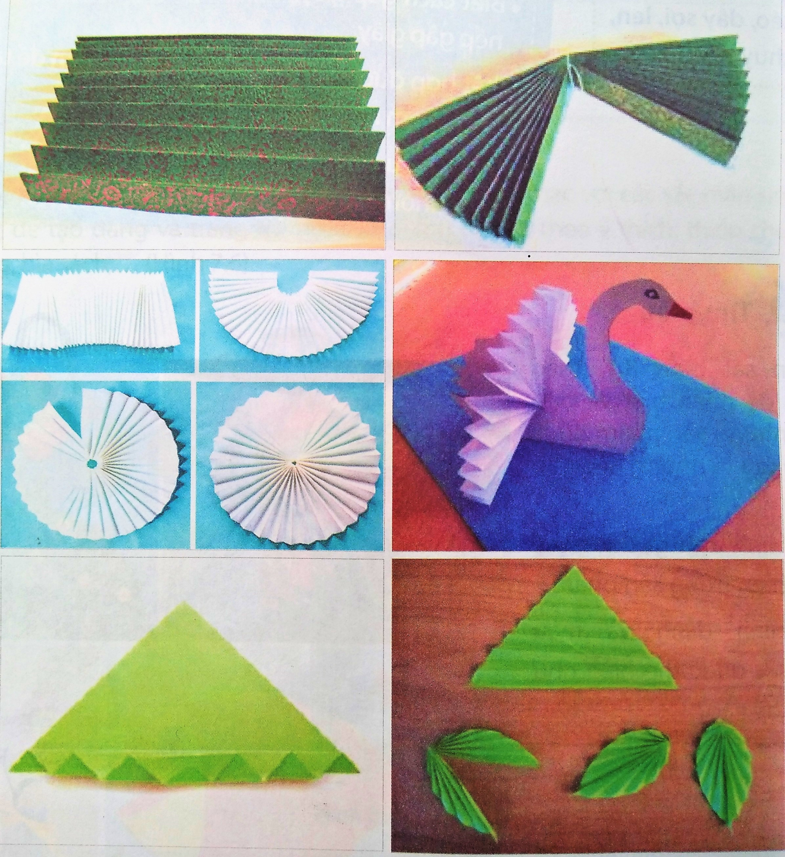
- Để tạo những sản phẩm từ những nếp gấp giấy, em cần chuẩn bị những vật liệu gì?
- Từ những nếp gấp giấy, em muốn sáng tạo sản phẩm gì?

Slide 10
HOẠT ĐỘNG 2 : Cách thực hiện
Đặt giấy trên bàn, gấp các nếp gấp (lật lên, lật xuống) thật thẳng, song song và đều nhau.
Gấp đôi tờ giấy đã gấp nếp, bôi hồ, dán liền hai phần lại sao cho khi mở ra sẽ tạo thành hình quạt (có thể dùng chỉ, dây nhỏ buộc ở giữa).
Có thể kết hợp nhiều mảnh giấy gấp với những màu sắc,với các khổ giấy, chất liệu khác nhau để tạo theo ý thích.

Slide 11
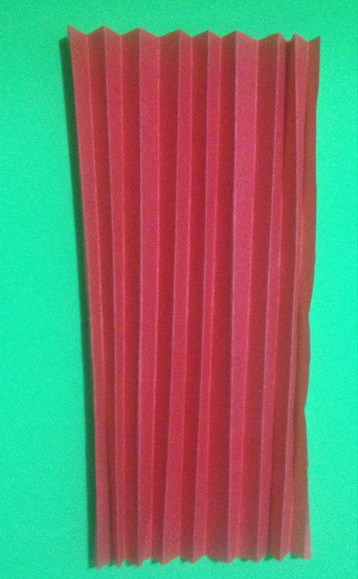
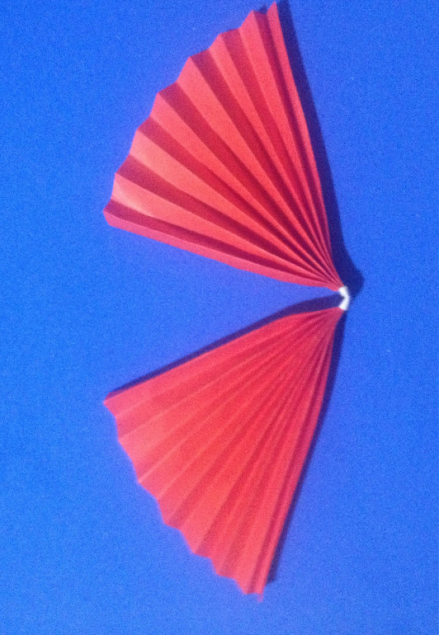
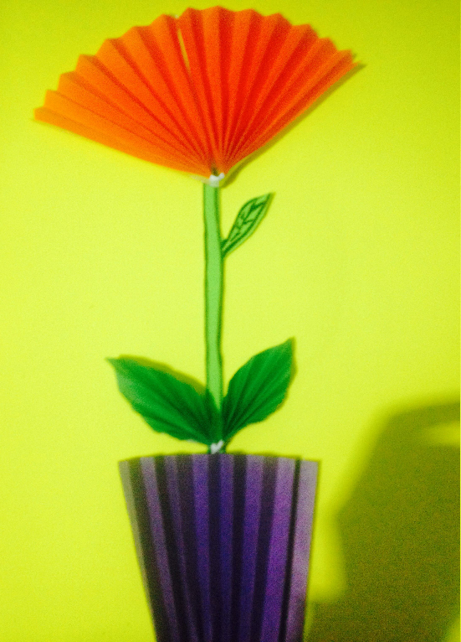
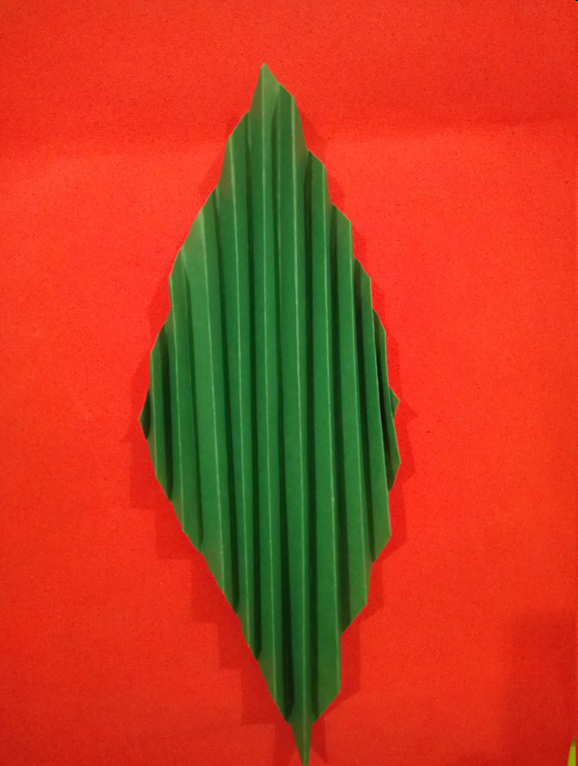
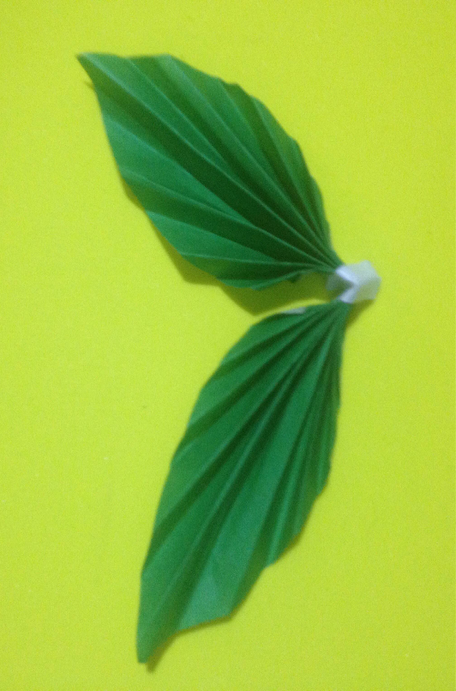
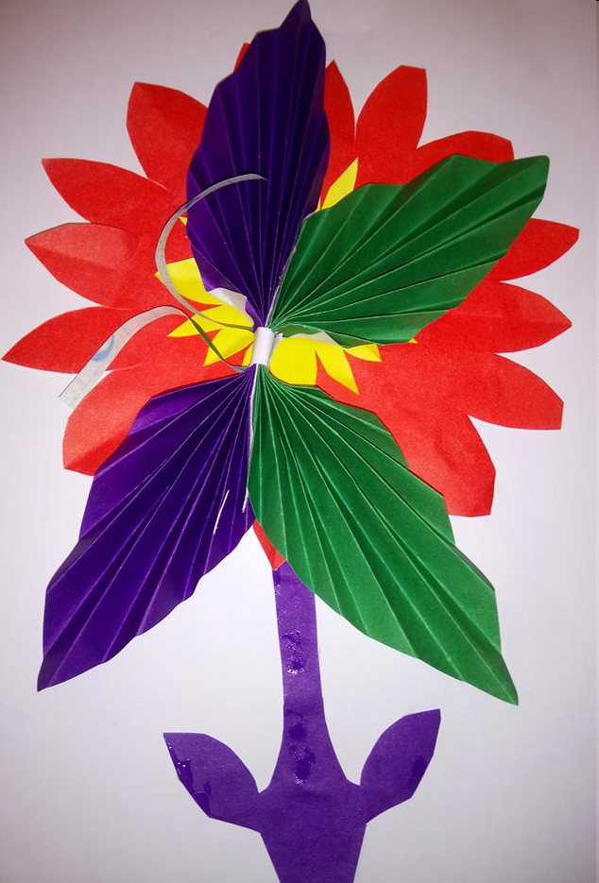

Slide 12
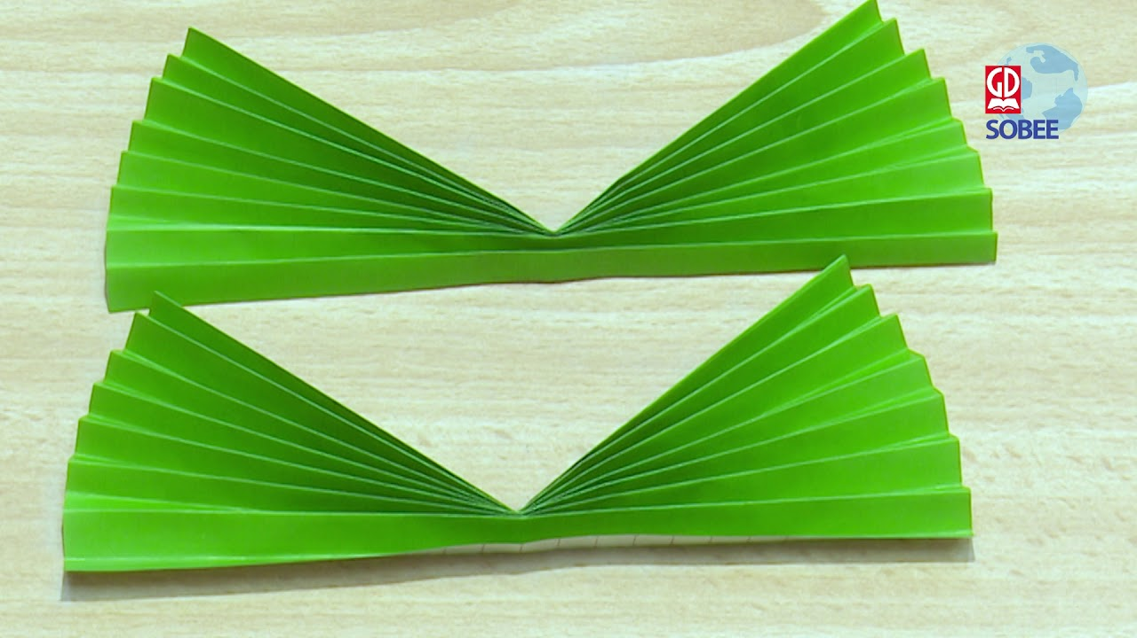
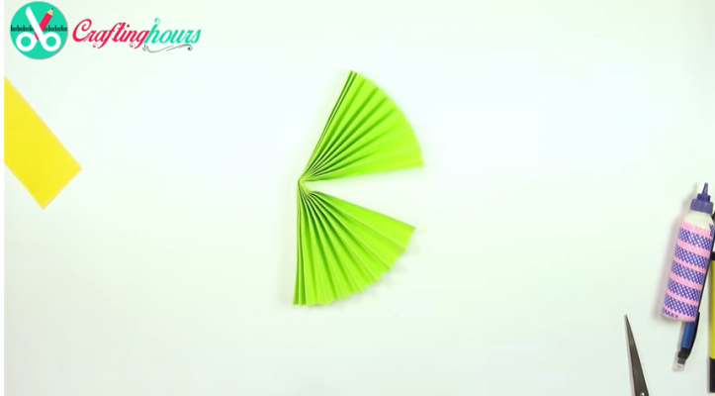

Slide 13
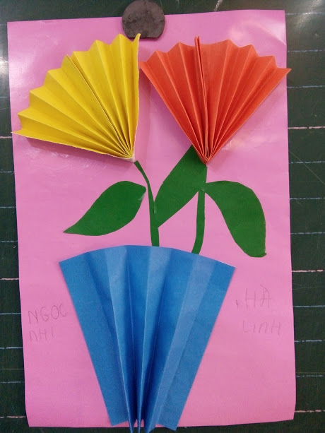
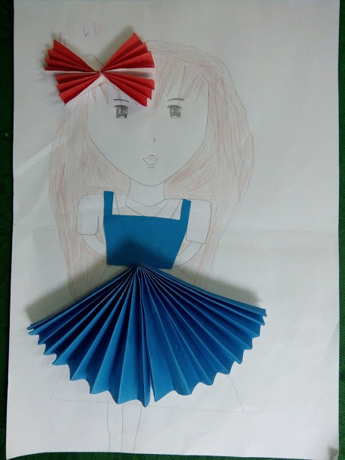
BÀI THAM KHẢO

Slide 14
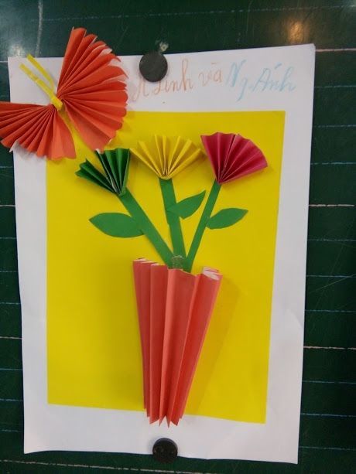
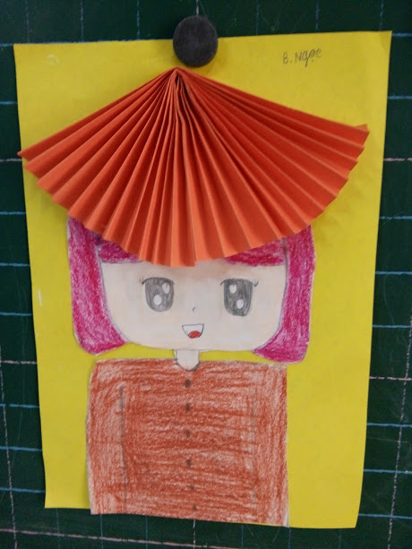
BÀI THAM KHẢO

Slide 15
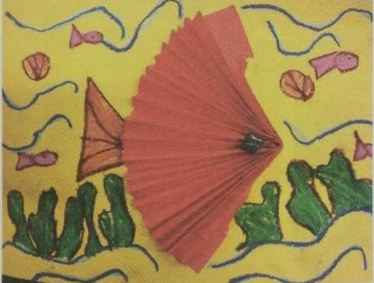
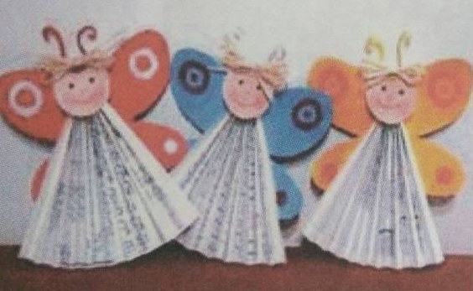
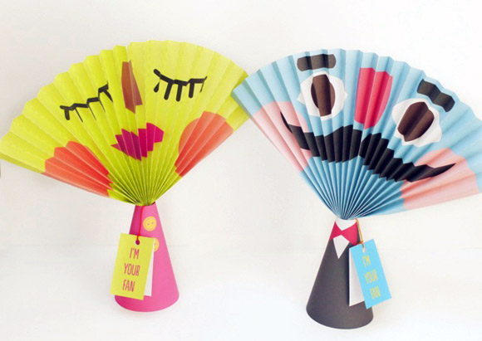
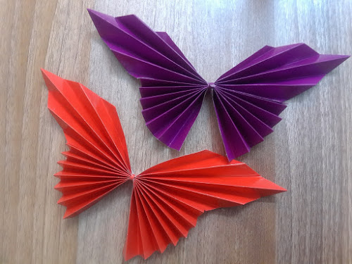
BÀI THAM KHẢO

Slide 16
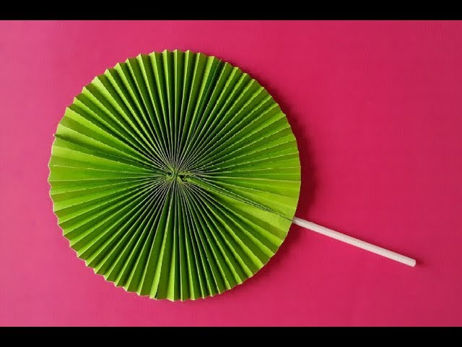

Slide 17
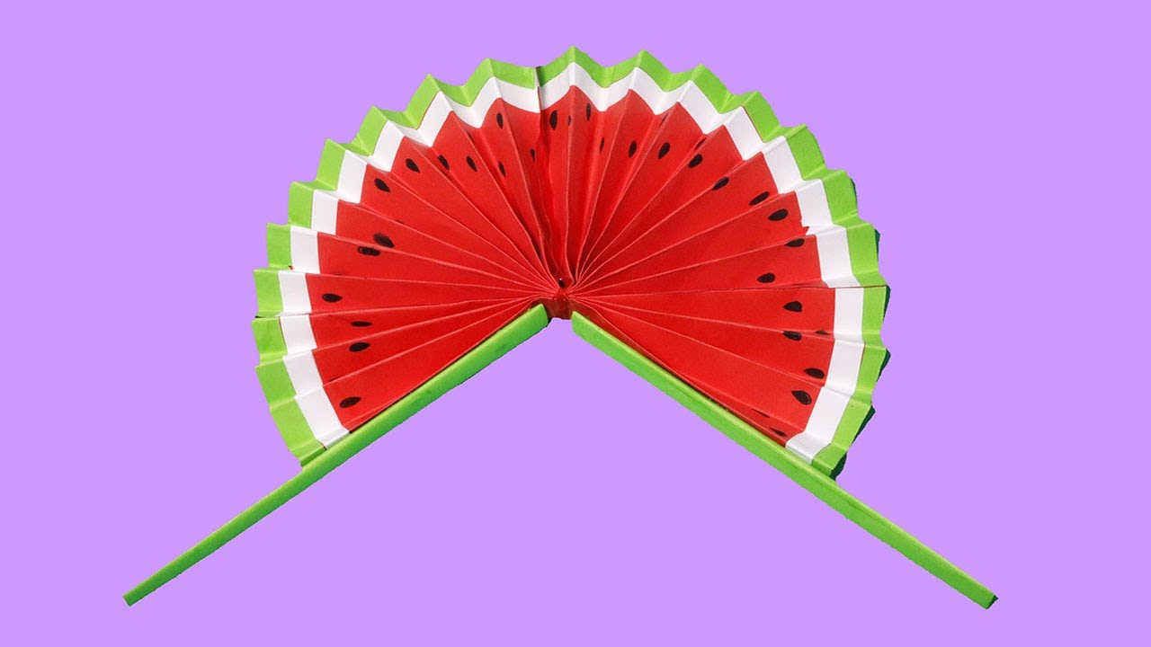

Slide 18
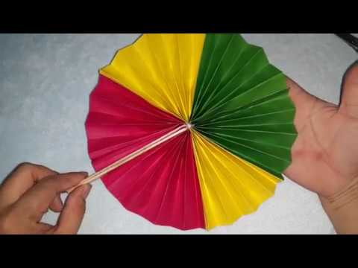

Slide 19
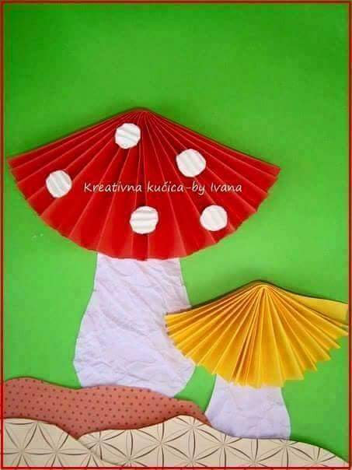
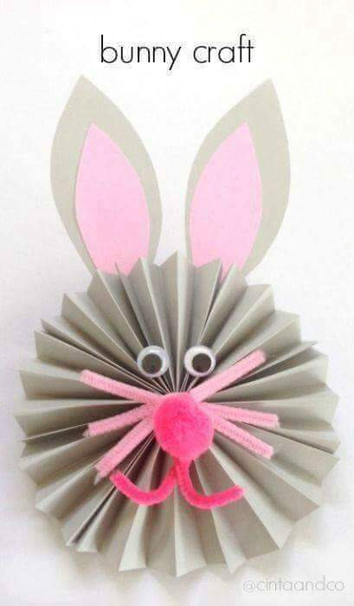
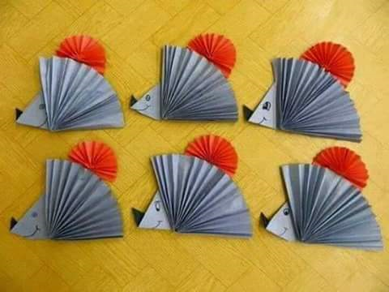
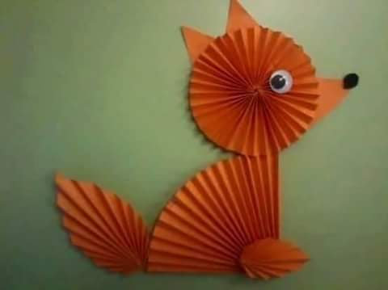
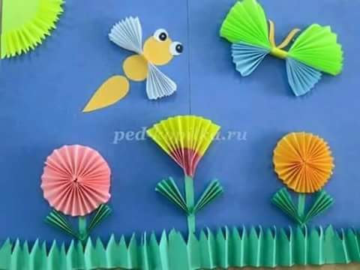

Slide 20
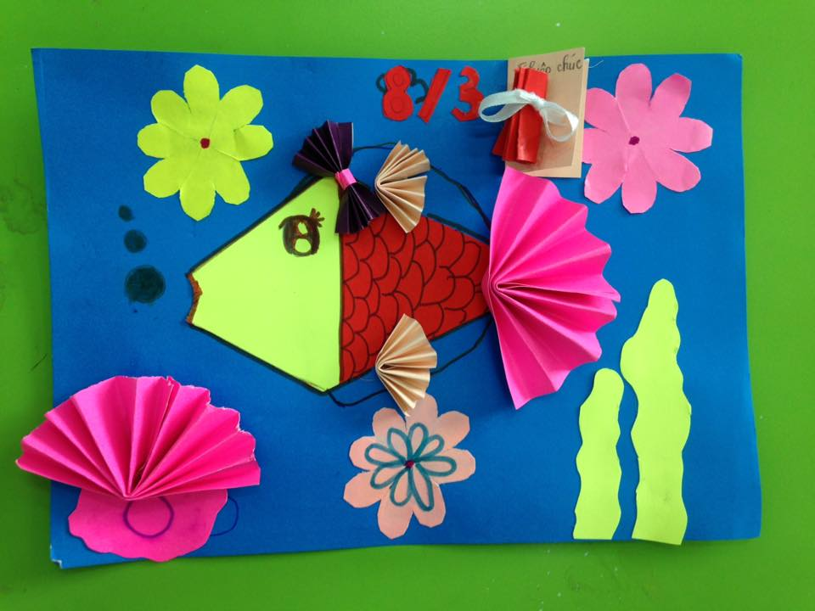
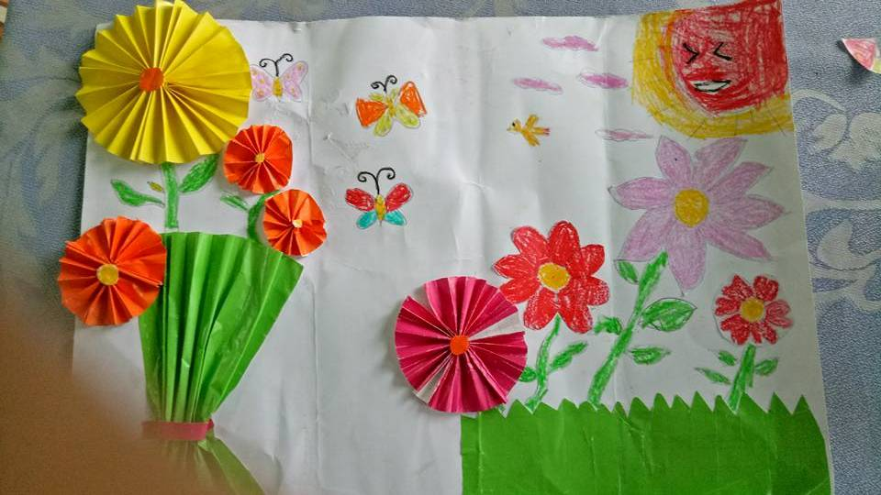
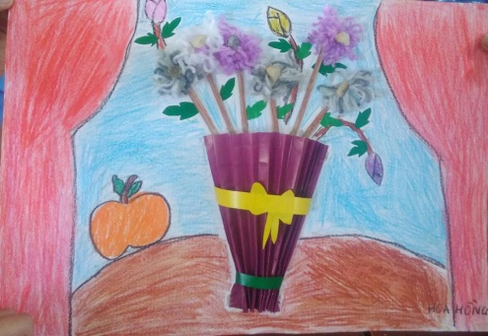

Slide 21
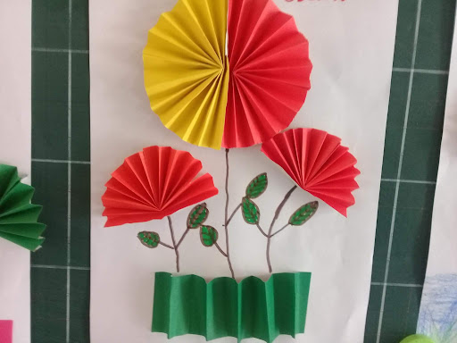
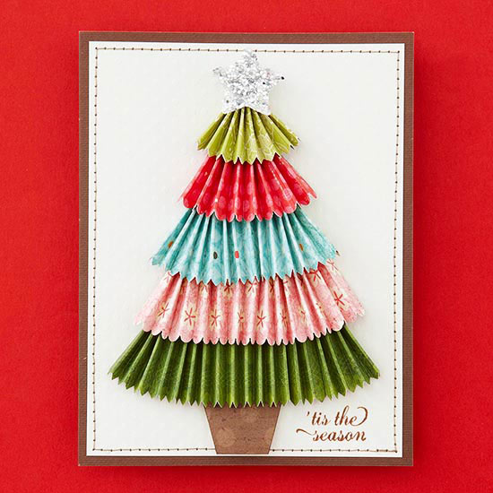

Slide 22
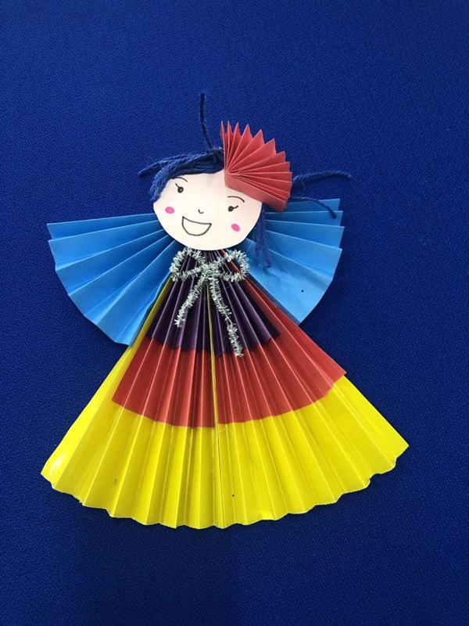
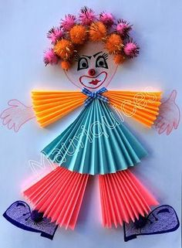

Slide 23
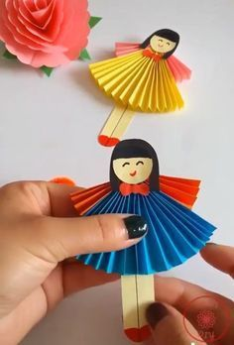
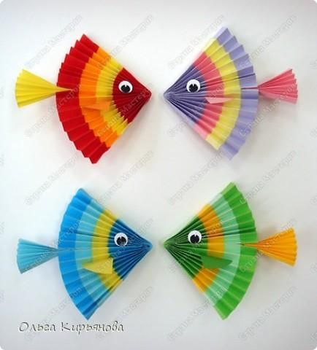

Slide 24
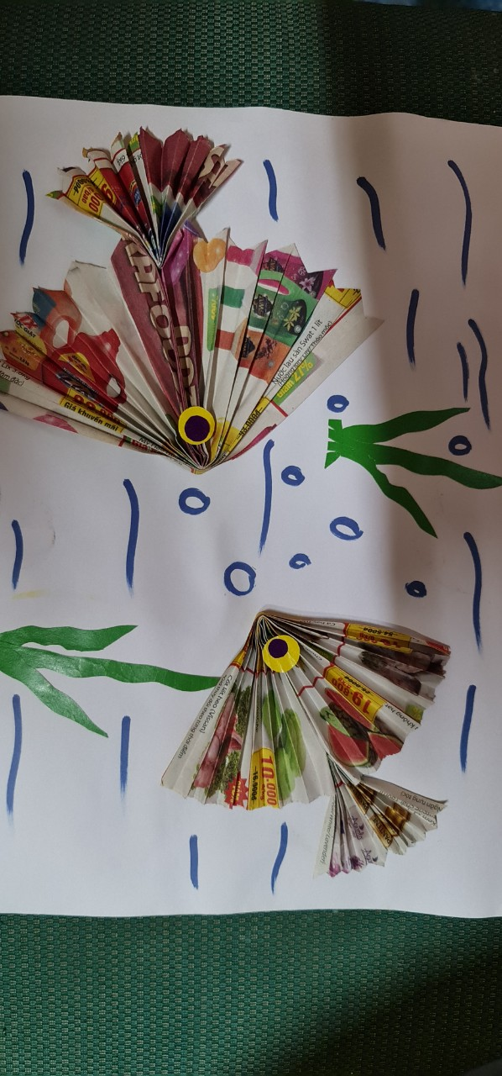

Slide 25
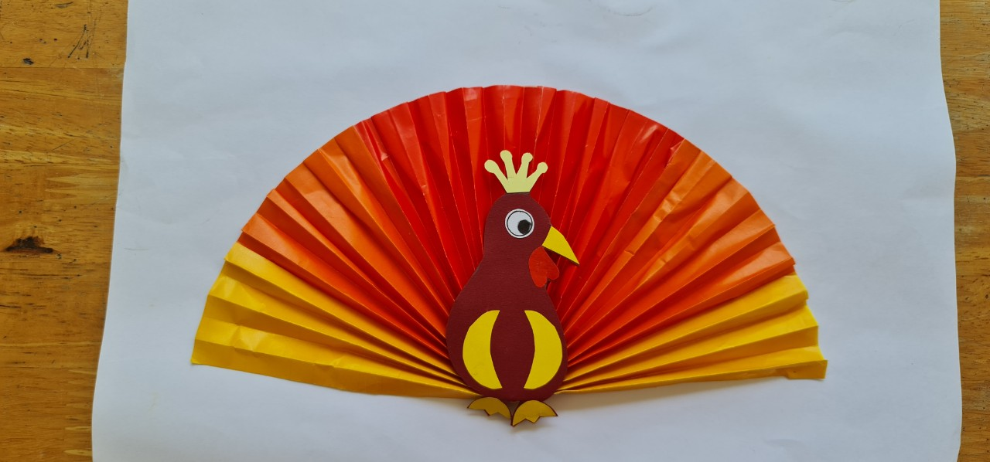
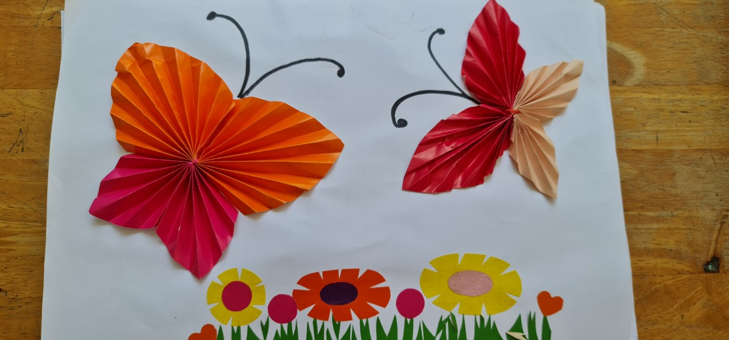

Slide 26
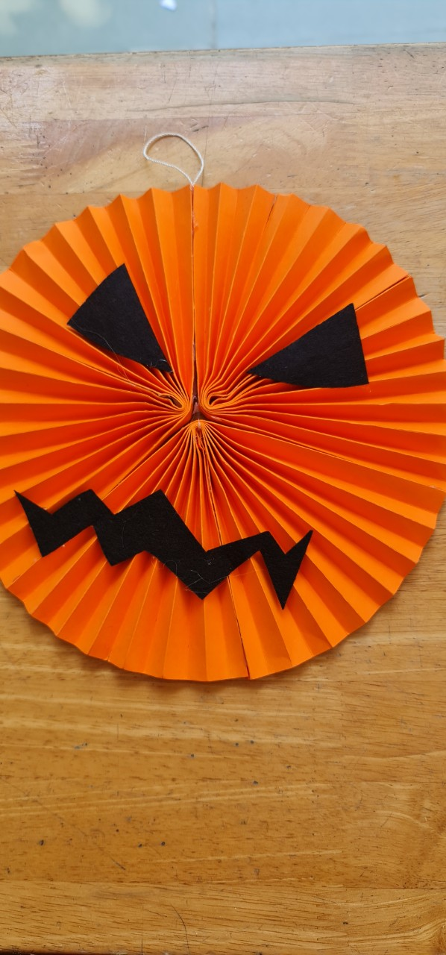
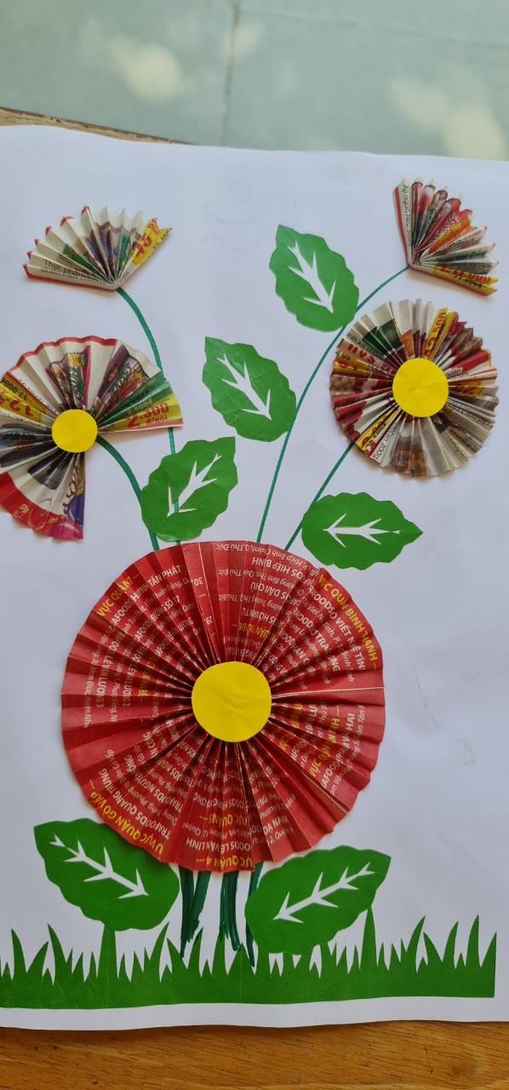

Slide 27
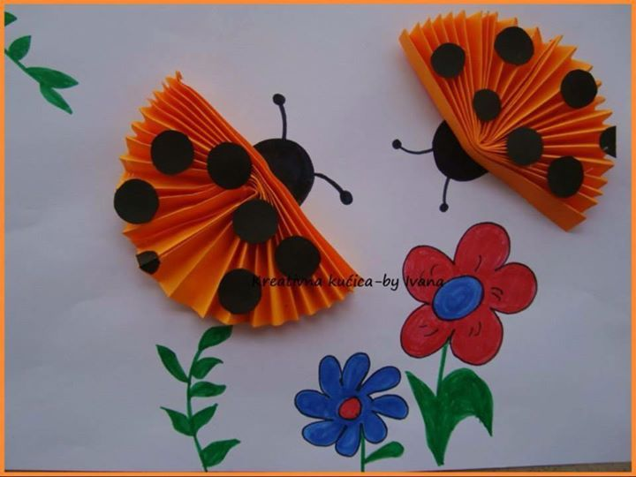
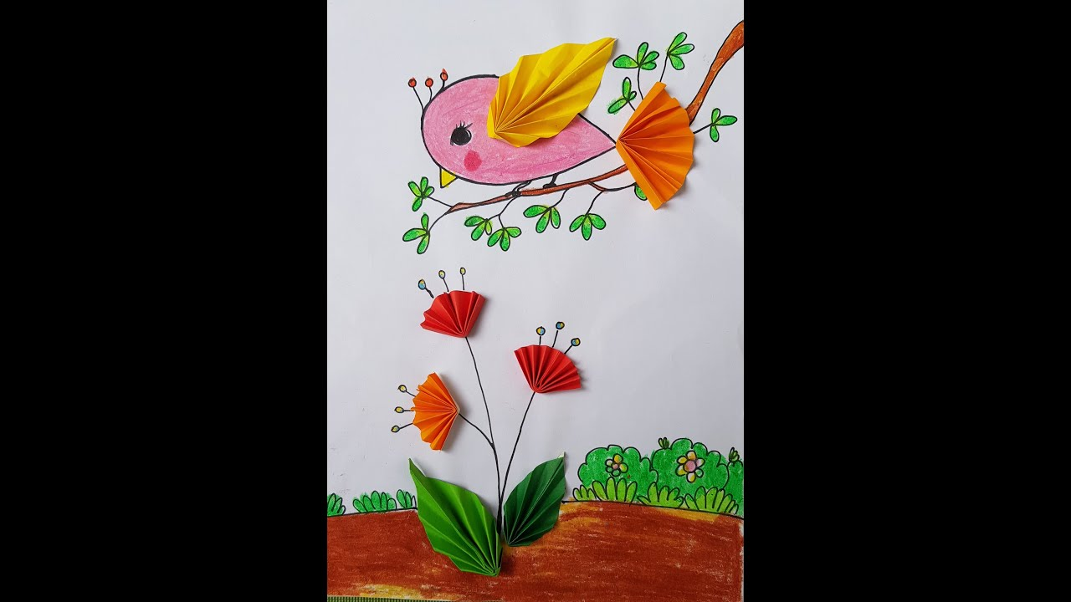

Slide 28
HOẠT ĐỘNG 3:Thực hành
Hoạt động cá nhân: Mỗi học sinh tạo một sản phẩm cá nhân theo ý thích.

Slide 29
HOẠT ĐỘNG 4 :
Trưng bày, giới thiệu và đánh giá sản phẩm
- Nhóm em đã sáng tạo sản phẩm gì từ những nếp gấp giấy?
Ngoài các nếp gấp giấy, nhóm em còn tạo thêm hình ảnh gì để thể hiện sản phẩm?
Em thích sản phẩm của nhóm nào?
Em có nhận xét và học hỏi điều gì từ sản phẩm sáng tạo
của nhóm bạn?
Bình chọn các bài vẽ đẹp

Slide 30
DẶN DÒ
- Em hãy giữ các bài vẽ lại để tiếp tục hoàn thành trong tiết sau.
- Chuẩn bị đủ đồ dùng học tập: giấy A4, màu vẽ, chì, tẩy, hồ dán, kéo, ..… cho các tiết học tiếp theo.

Slide 31


TIẾT HỌC KẾT THÚC
HẸN GẶP LẠI CÁC EM

